Slide 1
בנייה קלה יותר עם SPIKE PRIME ו-ROBOT INVENTOR
מאת SANJAY AND ARVIND SESHAN

Slide 2
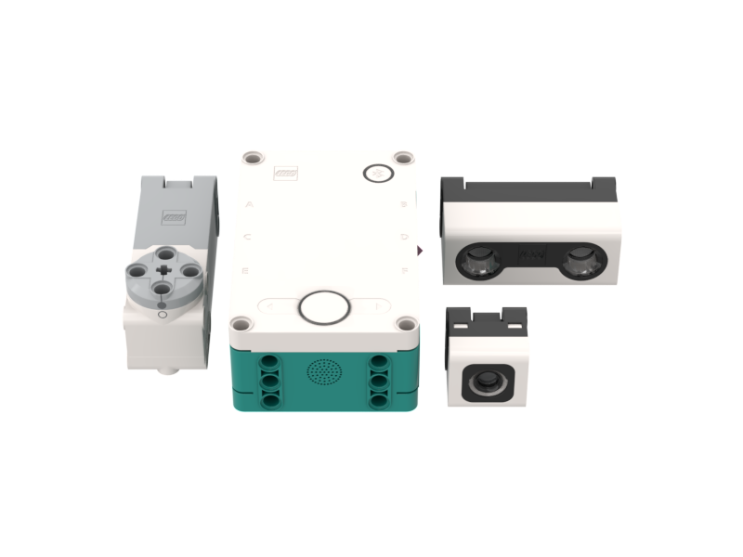
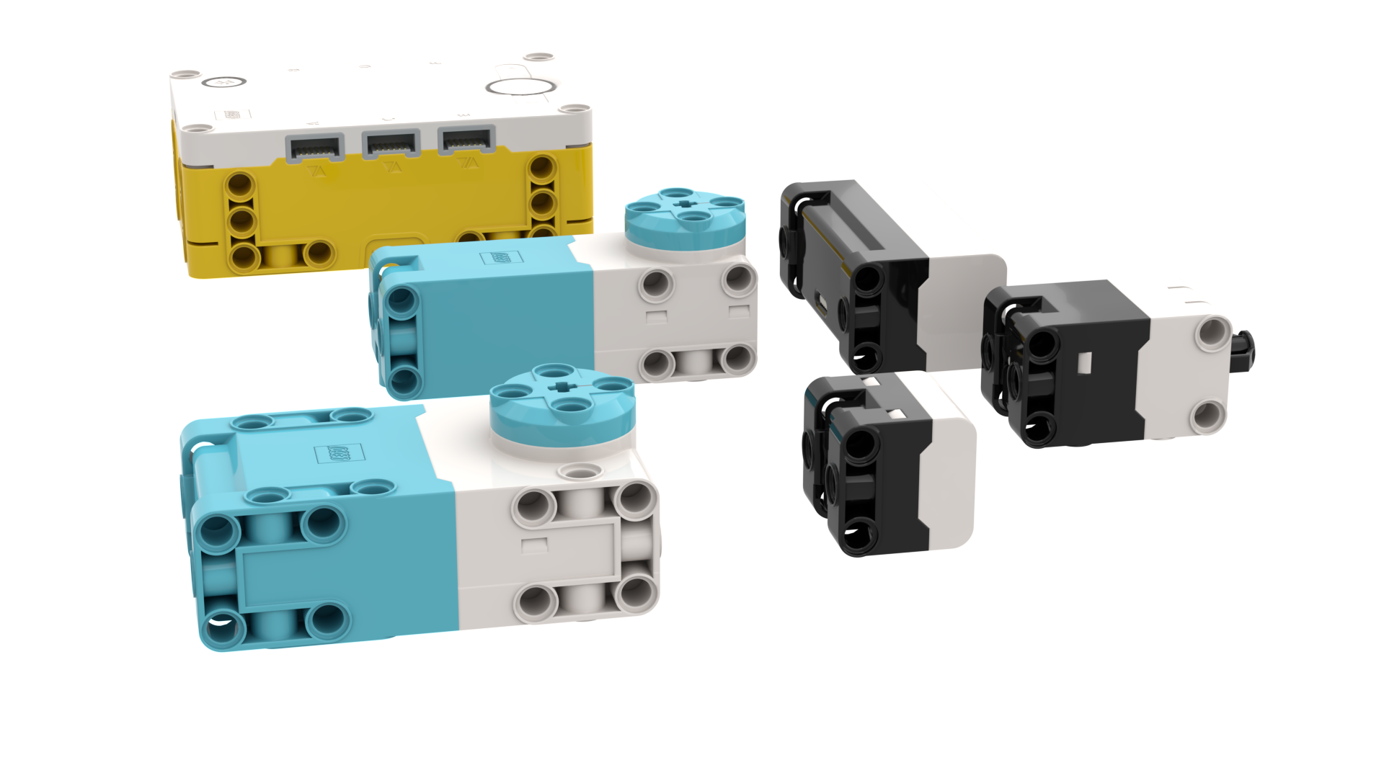
גורמים מרובעים
הבקר, המנועים והחיישנים כולם מרובעים עם חורים טכניים בכל הצדדים. כך הם קלים לבנייה ושילוב בשני הדגמים.
Spike Prime Robot Inventor

Slide 3
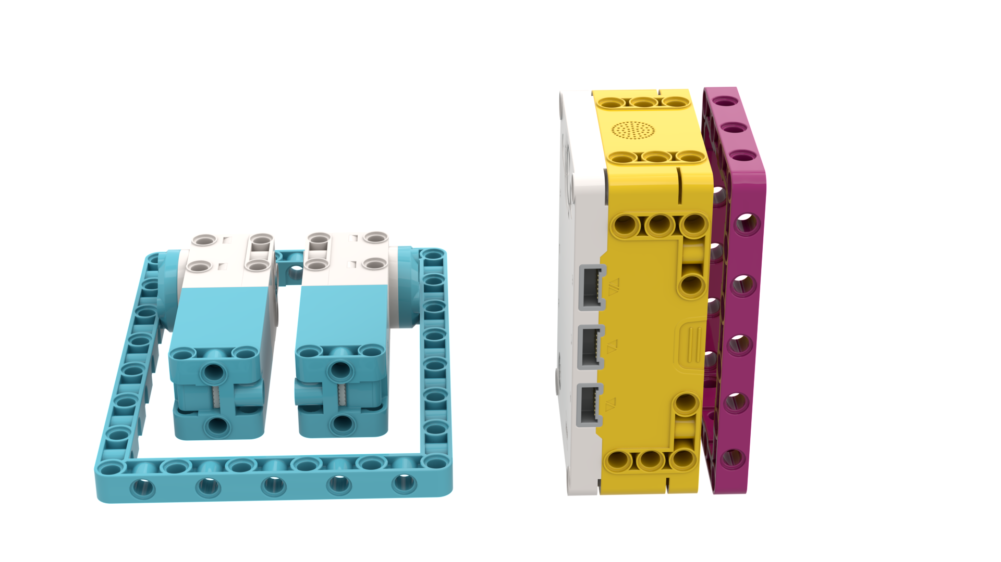
מסגרות טכניות (39794 ו-39790)
מסגרות טכניות גדולות מאפשרות בנייה מהירה וחזקה יותר.
גדלים חדשים: 11 X 7 ו 15 X 11.
המסגרות מגיעות ב-SPIKE PRIME בצבעים תכלת וורוד, וב-ROBOT INVENTOR בשחור.

Slide 4
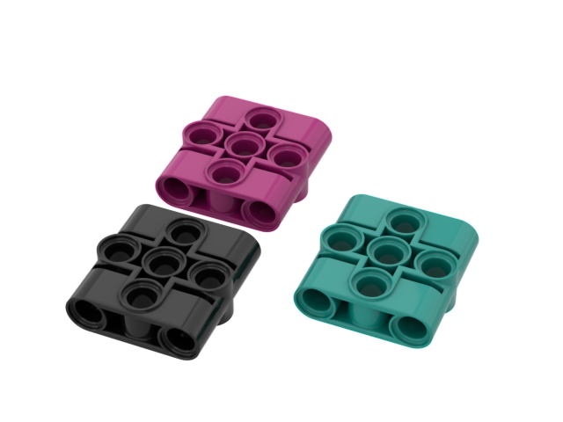
ביסקוויט (39793)
החלק 3X3 הזה מקל על החלפת כיוונים במהלך הבנייה. יש אותם גם ב-SPIKE PRIME וגם ב-ROBOT INVENTOR אך בצבעים שונים.

Slide 5
גולה (39370 ו-52629)
הגולה מגיעה רק בערכות SPIKE PRIME.
הגולה לא מחלידה.
בניגוד לגולה של EV3, אין חור למעלה כדי להוציא את הגולה.
כדי להסיר את הגולה החליקו חוט דק דרך אחד החורים מסביב לגולה ותעבירו את החוט עד החור השני מבפנים. משכו בשני קצוות החוט והגולה אמורה לצאת.

Slide 6
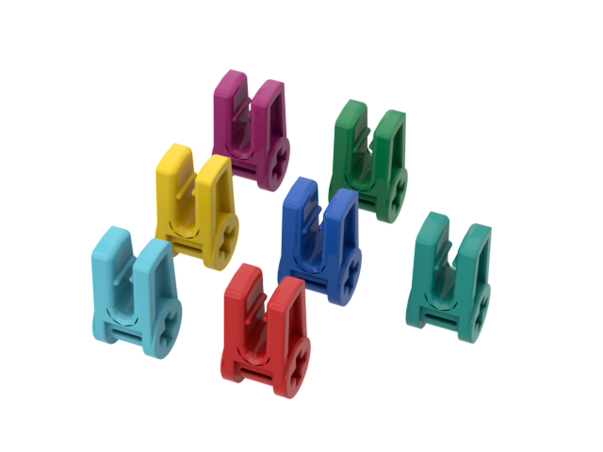
מחזיקי כבלים (49283)
מחזיקי הכבלים הללו הופכים את העבודה עם כבלים ליותר מסודרת.
רק כבל אחד נכנס בכל מחזיק.
מגיעים 12 מחזיקים בערכת SPIKE PRIME, שניים מכל צבע.
בערכת ROBOT INVENTOR מגיעים 8 מחזיקים, כולם בטורקיז.
אפשר להשתמש במחזיקים על מנת לזהות חלקים שונים ברובוט (לדוגמא, מנועים גדולים יכולים להיות ירוק, מנועים קטנים אדום, וכדומה).

Slide 7
גלגלים (39367 ו-49295)
צמיגי הגומי מחוברים לשלדת הגלגל. לכן הם לא יחליקו מהגלגל כמו רוב צמיגי הלגו.
הגלגל הקטן הוא 56 X 14.
הגלגל הגדול הוא 88 X 14.
בערכת ROBOT INVENTOR מקבלים 6 גלגלים קטנים.
בערכת SPIKE PRIME הבסיסית מקבלים 4 גלגלים קטנים ובערכה המורחבת מקבלים עוד 4 גלגלים גדולים.

Slide 8
גלגל שיניים משופע (46372) וגלגל שיניים דיפרנציאלי (65414)
גלגל השיניים בעל 28 השיניים הזה נותן יותר אופציות ליצירת מערכות גלגלי שיניים.
גלגל שיניים דיפרנציאלי חדש זה מגיע רק ב-ROBOT INVENTOR

Slide 9
חלקים חדשים נוספים
משטחים טכניים 11X19X1 (39369): משטחים טכניים יכולים לשמש על מת להכין דגמים יציבים.
ב-SPIKE PRIME המשטחים בצבע צהוב וב-ROBOT INVENTOR המשטחים בצבע טורקיז.
ערכת SPIKE PRIME גם מגיעה עם לבנה רגילה עם חורי פלוס (39789): זה מאפשר למרכיב לשלב חלקים טכניים עם חלקים רגילים.

Slide 10
איפה אני יכול לקנות את החלקים האלו?
חלקי לגו חלופיים: https://www.lego.com/en-us/service/replacementparts
SPIKE Prime Set – 45678
Inventory: https://le-www-live-s.legocdn.com/sc/media/files/support/spike-prime/le_spike_prime_set_element_overview_classroom_poster_18x24inch-a7ecd36fbf6d15fd4c7617f4cb882531.pdf
SPIKE Prime Expansion – 45680
Inventory: https://le-www-live-s.legocdn.com/sc/media/files/support/spike-prime/le_spike_prime_expansion_set_element_overview_classroom_poster_18x24inch-1ffffebb088c5875820d767462b0a1d3.pdf
MINDSTORMS Robot Inventor – 51515
Inventory: https://brickset.com/inventories/51515-1

Slide 11
קרדיטים
המצגת נוצרה על ידי Arvind and Sanjay Seshan עבור Prime Lessons.
המצגת תורגמה לעברית ע"י FRC D-Bug #3316 וקבוצות ה-FLL של עירוני ד' תל-אביב #285 ++D ו-DGITAL #1331
ניתן למצוא שיעורים נוספים באתר
www.primelessons.org
This work is licensed under a Creative Commons Attribution-NonCommercial-ShareAlike 4.0 International License.

